Slide 1
Workflow Agent
到底给 LLM 多大的自由空间
1 、LLM 会有幻觉
2 、LLM 只会说 ，不会做
3 、LLM 规划的步骤不靠谱
有些任务就是需要极强的准确度 、可控性 ，怎么办？ 模型提供智能 ，Agent 保证结果

Slide 2
Workflow Agent
到底给 LLM 多大的自由空间
1 、用 RAG 技术构建私有知识库 ，提升对话能力
2 、用设计者定义好的 Workflow 完成特定任务
3 、过程中使用工具完成 LLM 无法完成的任务
4 、让 LLM 写代码 ， 完成数据处理 、数学计算
Workflow Agent 非常适合准确性要求较高的场景 模型提供智能 ，Agent 保证结果

Slide 3
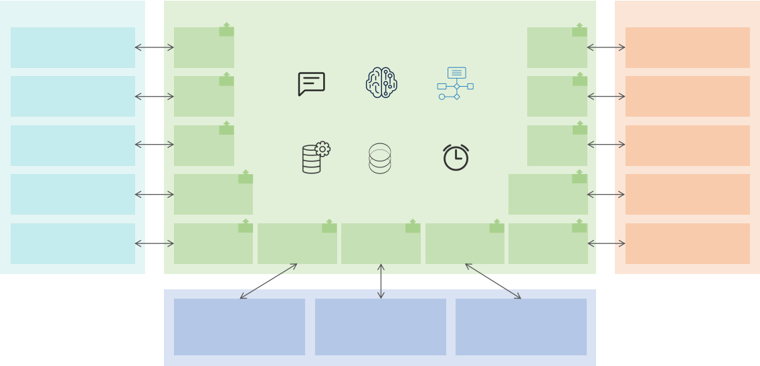
用户交互界面
Agent
高德地图 API
谷歌表单 API
百度搜索 API
代码执行 API
各类数据 API
地图
表单
搜索
代码执行
数据获取
识别
生图
生视频
语音合成
3D生成
4o图像识别 API
DALLE 生图 API
海螺视频 API
讯飞 API
SD 3D API
Prompt
数据库
数据库
LLM
向量库
向量库
工作流
触发器
系统调用
企业数据库 企业向量库 企业系统 API

Slide 4
ReAct Agent
有些任务无法提前设定步骤怎么办？
比如： 我有份文件里记录了上个月最终的业务数据 ，找找是哪份文件
比如： 检查一下直播系统 ，我的直播间学员们说很卡 ，但是网络测速是正常的
比如： 听说明天台风 ，我明天从深圳飞北京 ，能正常起飞么？
ReAct： Reasoning + Acting
推理 、行动 、获得反馈
根据反馈再次推理 、行动 、再次获取反馈
......

Slide 5
输入： 3个文件 + 1个问题
问题 ：9 月份销售额不达标的供应商
各类电子产品销售数据.xlsx，各地供应商信息.xlsx ，2023 年供应商月销售额任务管理方案.pdf
第1轮 推理
要获取 9 月份供应商销售额数据和达标标准， 首先需知道有哪些文件可用 ，因此需执行
ListFileNames 获取所有支持任务的文件名称
第1轮 行动
action : "ListFileNames"
第1轮 反馈
ListFileNames
各类电子产品销售数据.xlsx
各地供应商信息.xlsx
2023 年供应商月销售额任务管理方案.pdf
第2轮 推理
销售额达标标准可能在 “2023 年供应商月销 售额任务管理方案.pdf ” 中 ，需通过
Ask Document 查询该文件获取 9 月份的达标 标准。
第2轮 行动
action : "Ask Document"
file_name : "2023年供应商月销售额任 务管理方案.pdf"
file_type : "pdf"
query : "2023年供应商9月份的销售额 达标标准是多少？"
第2轮 反馈
Ask Document
2023 年供应商月销售额任务管理方案.pdf
2023 年供应商 9 月份的销售额达标标准是多少？
2023 年供应商 9 月份的销售额达标标准是3 万元。
根据文件2023 年各季度销售额任务分配 的 第三季度（7 月 - 9 月 ） 规定 ：9 月销售额任务明确为 3 万元
第3轮 推理
供应商名单可能在 “各地供应商信息.xlsx ” 中 ，需通过 InspectExcel 查看该文件结构， 确认是否包含供应商 ID、名称等信息。
第3轮 行动
action : "InspectExcel"
file_name : "各地供应商信息.xlsx"
file_type : "xlsx"
code : "import pandas as pd
df = pd.read_excel ("/mnt/data/ 各地 供应商信息.xlsx")
print (df.columns.tolist ())
print (df.head (3))"
第3轮 反馈
InspectExcel 各地供应商信息.xlsx
[' 供应商 ', ' 联系人 ', ' 联系人邮箱 ', ' 内部对接人 '] 供应商 联系人 联系人邮箱 内部对接人
0 北京科技有限公司 张伟 xiaoming123@example.com 李华
1 上海音响有限公司 李芳 lihua456@example.org 张伟
2 深圳创新科技有限公司 陈瑶 wangli789@example.net 王芳

Slide 6
输入： 3个文件 + 1个问题
问题 ：9 月份销售额不达标的供应商
各类电子产品销售数据.xlsx，各地供应商信息.xlsx ，2023 年供应商月销售额任务管理方案.pdf
第4轮 推理
从 “各类电子产品销售数据.xlsx ” 中筛选 9 月 份数据 。执行 InspectExcel 动作，探查 “各 类电子产品销售数据.xlsx ” 的列名和前 3 行 数据 ，以确定销售额和月份所在列。
第4轮 行动
action : "InspectExcel"
file_name : "各类电子产品销售数 据.xlsx"file_type : "xlsx"
code : ......
第4轮 反馈
InspectExcel 各类电子产品销售数据.xlsx
['品类', '产品名', '单价(元)', '销售量', '销售日期', '供应商'] 品类 产品名 单价 (元) 销售量 销售日期 供应商
手机 Xiaomi Mi 11 4999 20 08-02 北京科技有限公司 耳机 Sony XM4 2999 15 08-03 上海音响有限公司
笔记本 Lenovo X1 8999 10 08-05 深圳创新有限公司
第5轮 推理
从 “各类电子产品销售数据.xlsx ” 中筛选销 售日期为 9 月份的记录，按供应商分组汇总销 售量和单价，计算销售额。使用
AnalyseExcel 工具，对 “各类电子产品销售 数据.xlsx ” 按销售日期筛选 9 月份数据，按 供应商分组，计算每个供应商的销售额总和。
第5轮 行动
action : "AnalyseExcel"
file_name : "各类电子产品销售数据.xlsx"
file_type : "xlsx"
code :
import pandas as pd
df = pd.read_excel ('/mnt/data/ 各类电子产品销售数据.xlsx')
df [' 销售日期 '] = pd.to_datetime (df [' 销售日期 '])
september_data = df [df [' 销售日期 '].dt.month == 9]
sales_summary = september_data.groupby (' 供应商 ').apply (lambda x: (x [' 单价 (元)'] * x [' 销 售量 ']).sum ()).reset_index (name='9 月销售额 (元)')
print (sales_summary)

Slide 7
输入： 3个文件 + 1个问题
问题 ：9 月份销售额不达标的供应商
各类电子产品销售数据.xlsx，各地供应商信息.xlsx ，2023 年供应商月销售额任务管理方案.p
第5轮 反馈
AnalyseExcel 各类电子产品销售数据.xlsx 计算 2023 年 9 月份各供应商的销售额总和 供应商 9 月销售额 (元)
0 云林音乐科技有限公司 55738
1 兰州数码有限公司 233974
2 台东计算机科技有限公司 175984 3 台中音响科技有限公司 70161
4 台北环保科技有限公司 54978
5 台南健康科技有限公司 45954
6 嘉义摄影科技有限公司 220987
7 嘉义清新科技有限公司 45576
8 基隆游戏有限公司 47141
9 屏东科学技术有限公司 175473
10 拉萨摄影有限公司 208989
11 新竹通讯科技有限公司 254966
12 昆明游戏科技有限公司 206352
13 海口电讯科技有限公司 273564
14 澎湖视讯科技有限公司 83993
15 澳门互联网科技有限公司 57156
16 珠海健康科技有限公司 18320
17 花莲运动科技有限公司 40269
18 西宁计算机科技有限公司 169983
19 西安运动科技有限公司 101471
20 贵阳影音科技有限公司 139990
21 银川音响有限公司 53533
22 高雄音乐科技有限公司 116547
第4轮 推理 从 “各类电子产品销售数据.xlsx ” 中筛选 9 月 份数据 。执行 InspectExcel 动作，探查 “各 类电子产品销售数据.xlsx ” 的列名和前 3 行 数据 ，以确定销售额和月份所在列。 第5轮 推理 从 “各类电子产品销售数据.xlsx ” 中筛选销 售日期为 9 月份的记录，按供应商分组汇总销 售量和单价，计算销售额。使用 AnalyseExcel 工具，对 “各类电子产品销售 数据.xlsx ” 按销售日期筛选 9 月份数据，按 供应商分组，计算每个供应商的销售额总和。 | 第4轮 行动 action : "InspectExcel" file_name : "各类电子产品销售数 据.xlsx"file_type : "xlsx" code : ...... | 第 In [' 品 手 耳 笔
 | 第5轮 行动 action : "AnalyseExcel" file_name : "各类电子产品销售数据.xlsx" file_type : "xlsx" code : import pandas as pd df = pd.read_excel ('/mnt/data/ 各类电子产 df [' 销售日期 '] = pd.to_datetime (df [' 销售 september_data = df [df [' 销售日期 '].dt.m sales_summary = september_data.group 售量 ']).sum ()).reset_index (name='9 月销 print (sales_summary)

Slide 8
输入： 3个文件 + 1个问题
问题 ：9 月份销售额不达标的供应商
各类电子产品销售数据.xlsx，各地供应商信息.xlsx ，2023 年供应商月销售额任务管理方案.pdf
第4轮 推理 从 “各类电子产品销售数据.xlsx ” 中筛选 9 月 份数据 。执行 InspectExcel 动作，探查 “各 类电子产品销售数据.xlsx ” 的列名和前 3 行 数据 ，以确定销售额和月份所在列。 | 第4轮 行动 action : "InspectExcel" file_name : "各类电子产品销售数 据.xlsx"file_type : "xlsx" code : ...... | 第4轮 反馈 InspectExcel 各类电子产品销售数据.xlsx ['品类', '产品名', '单价(元)', '销售量', '销售日期', '供应商'] 品类 产品名 单价 (元) 销售量 销售日期 供应商 手机 Xiaomi Mi 11 4999 20 08-02 北京科技有限公司 耳机 Sony XM4 2999 15 08-03 上海音响有限公司 笔记本 Lenovo X1 8999 10 08-05 深圳创新有限公司
第5轮 推理 从 “各类电子产品销售数据.xlsx ” 中筛选销 售日期为 9 月份的记录，按供应商分组汇总销 售量和单价，计算销售额。使用 AnalyseExcel 工具，对 “各类电子产品销售 数据.xlsx ” 按销售日期筛选 9 月份数据，按 供应商分组，计算每个供应商的销售额总和。 | 第5轮 行动 action : "AnalyseExcel" file_name : "各类电子产品销售数 据.xlsx" file_type : "xlsx" code : ...... | 第5轮 反馈 AnalyseExcel 各类电子产品销售数据.xlsx 计算 2023 年 9 月份各供应商的销售额总和 供应商 9 月销售额 (元) 0 云林音乐科技有限公司 55738 1 兰州数码有限公司 233974 2 台东计算机科技有限公司 175984
第6轮 推理 现有 AnalyseExcel 结果包含各供应商 9 月份 销售额，达标标准为 3 万元，可通过比较筛选 出不达标供应商。 | 第6轮 行动 action : "AnalyseExcel" file_name : "各类电子产品销售数 据.xlsx" file_type : "xlsx" code : ...... | 第6轮 反馈 AnalyseExcel 各类电子产品销售数据.xlsx 筛选出 2023 年 9 月份销售额不达标的供应商 （销售额 < 3 万元） 供应商 9 月销售额 (元) 16 珠海健康科技有限公司 18320

Slide 9
输入： 3个文件 + 1个问题
问题 ：9 月份销售额不达标的供应商
各类电子产品销售数据.xlsx，各地供应商信息.xlsx ，2023 年供应商月销售额任务管理方案.pdf
第5轮 推理 从 “各类电子产品销售数据.xlsx ” 中筛选销 售日期为 9 月份的记录，按供应商分组汇总销 售量和单价，计算销售额。使用 AnalyseExcel 工具，对 “各类电子产品销售 数据.xlsx ” 按销售日期筛选 9 月份数据，按 供应商分组，计算每个供应商的销售额总和。 | 第5轮 行动 action : "AnalyseExcel" file_name : "各类电子产品销售数 据.xlsx" file_type : "xlsx" code : ...... | 第5轮 反馈 AnalyseExcel 各类电子产品销售数据.xlsx 计算 2023 年 9 月份各供应商的销售额总和 供应商 9 月销售额 (元) 0 云林音乐科技有限公司 55738 1 兰州数码有限公司 233974 2 台东计算机科技有限公司 175984
第6轮 推理 现有 AnalyseExcel 结果包含各供应商 9 月份 销售额，达标标准为 3 万元，可通过比较筛选 出不达标供应商。 | 第6轮 行动 action : "AnalyseExcel" file_name : "各类电子产品销售数 据.xlsx" file_type : "xlsx" code : ...... | 第6轮 反馈 AnalyseExcel 各类电子产品销售数据.xlsx 筛选出 2023 年 9 月份销售额不达标的供应商 （销售额 < 3 万元） 供应商 9 月销售额 (元) 16 珠海健康科技有限公司 18320
第7轮 推理 所有必要数据已齐全，无需额外获取。任务已 完成，输出最终结果。 | 第7轮 行动 action : "FINISH" file_name : "" file_type : "" code : "" | 第7轮 反馈 结束 输出结果

Slide 10
思维链（ Chain Of Thought ）
链式思考是什么
模型执行任务时 ，通过输出一系列中间推理过程文字 ，模拟人类推理过程。

Slide 11
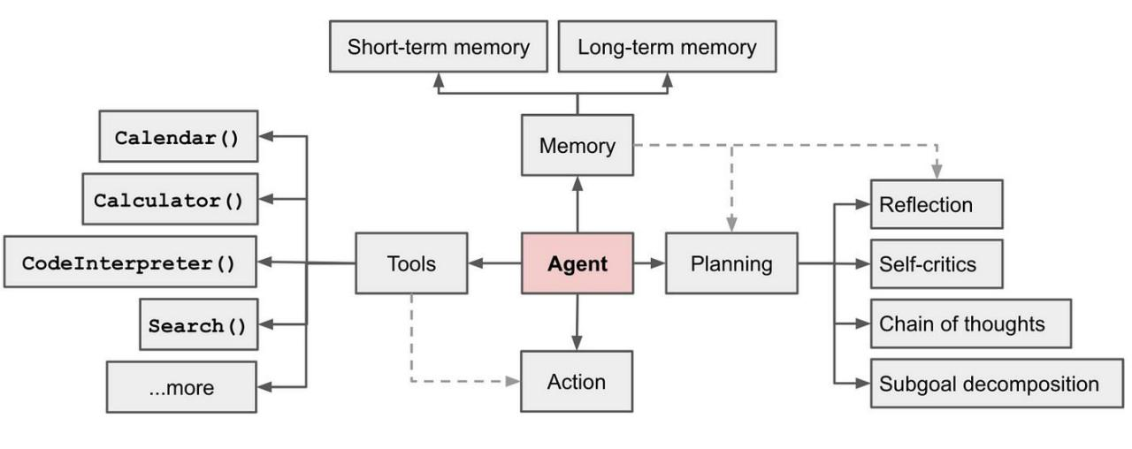
Agent： AI 模型提供智能，AI Agent 保证结果

